Slide 1
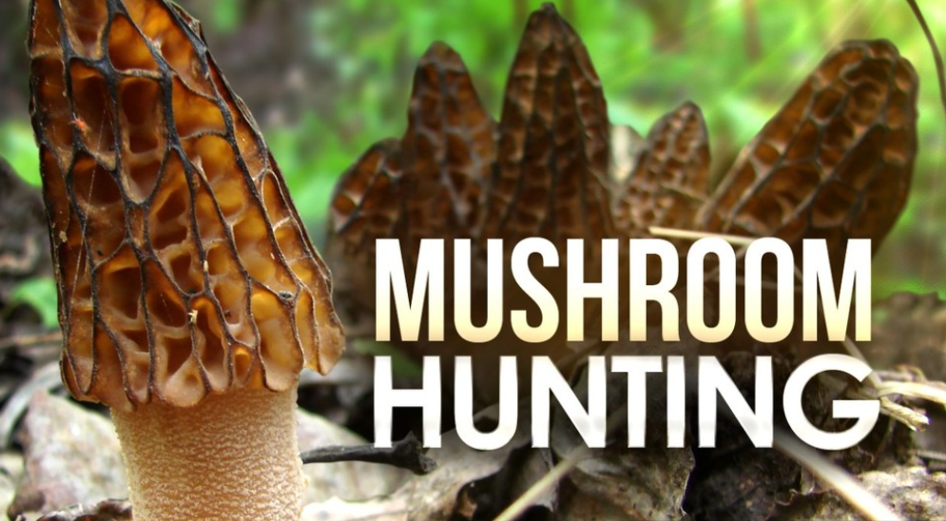
Desafío 3
Clasificador de hongos
Grupo 2
Faro, Gonzalo
Cabrol, Angelica
Vinyolas, Mariana
Hutler, Ianina
Notes:
Warmer weather and a wet spring has set the stage for a prosperous mushroom hunting season

Slide 2
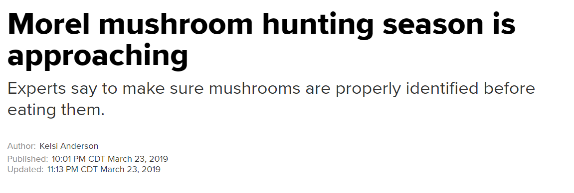
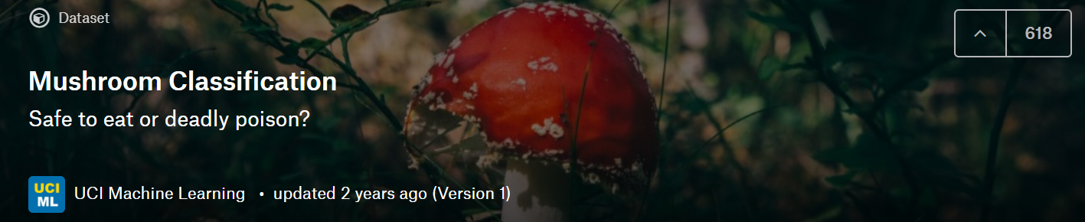
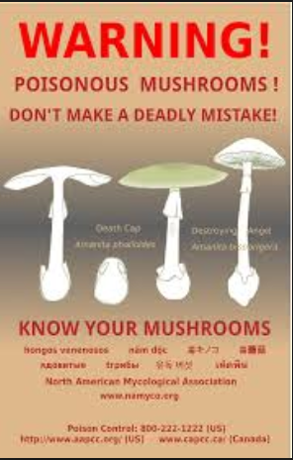
Nos han contratado del departamento de Conservación de Missouri antes de comenzar la temporada de recolección de hongos para clasificarlos en comestibles o venenosos.

Slide 3
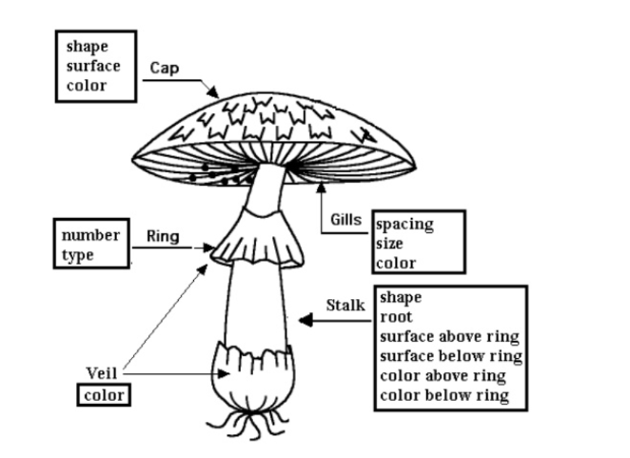
Características de los hongos
1- sombrero
2- anillo
3- velo
4- laminillas
5- tallo

Slide 4

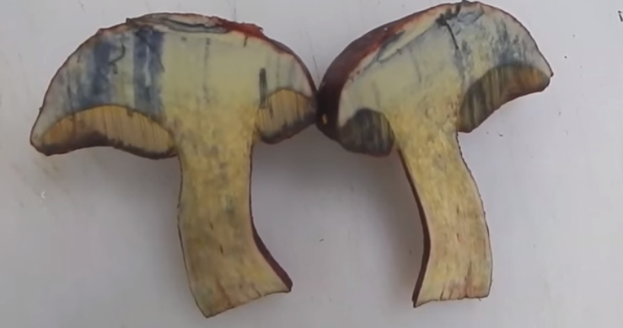
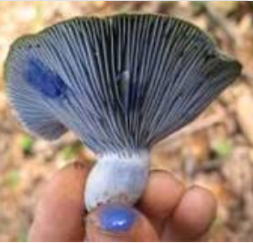
¿Qué hace que un hongo sea comestible o venenoso?
Color
Olor
Hábitat
Cómo se agrupan
Magulladuras
Laminillas
Pero ojo que algunos son psicodélicos
Psilocybe cubensis

Slide 5
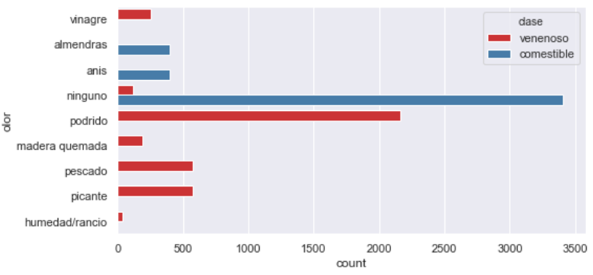
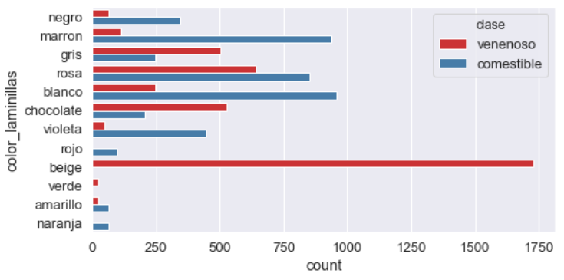
Notes:
Los hongos comestibles no se suelen asocian a ningún olor, pero algunos poseen olor a anís o almendras.
Los hongos venenosos se asocian fuertemente con un olor pútrido, pero también a vinagre, madera quemada, pescado y picante.

Slide 6
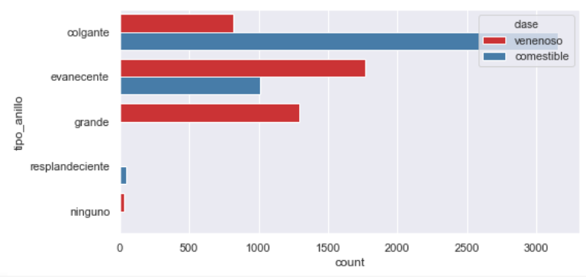
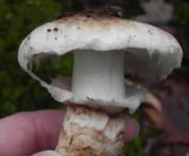
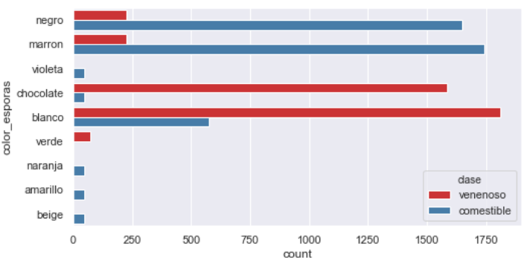

Slide 7
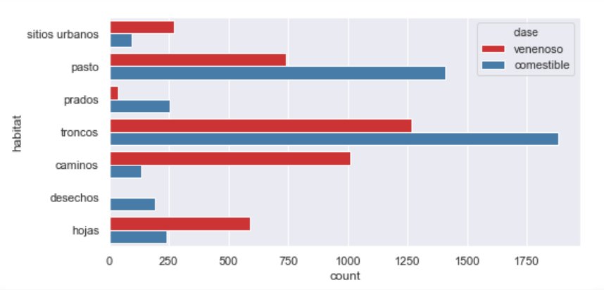
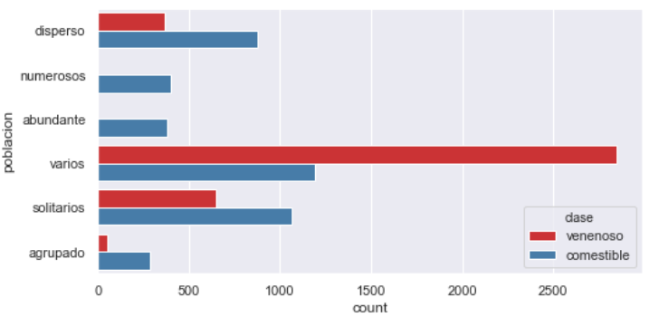

Slide 8
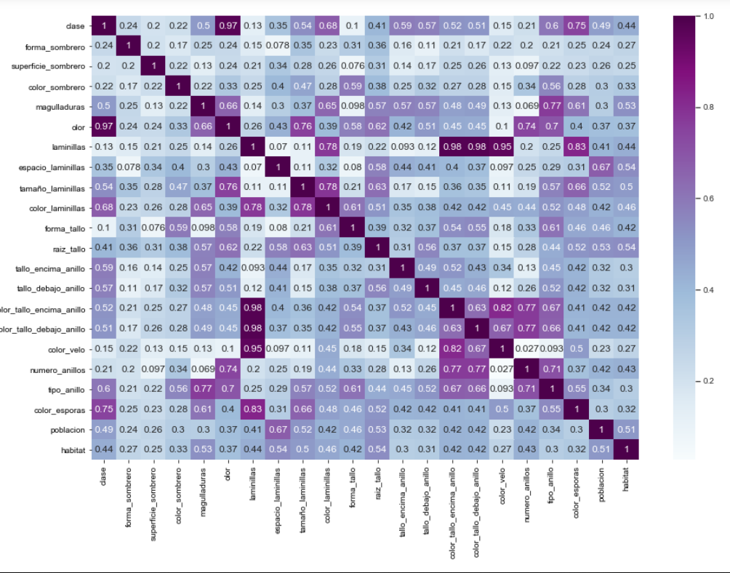

Slide 9
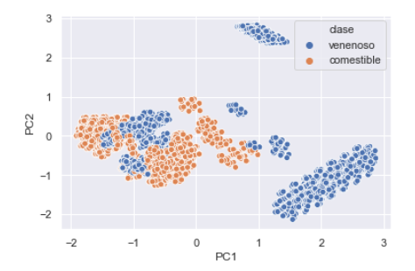
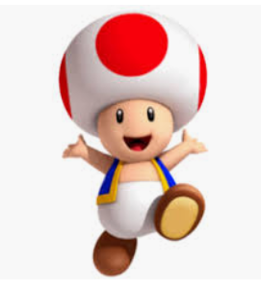



Slide 10
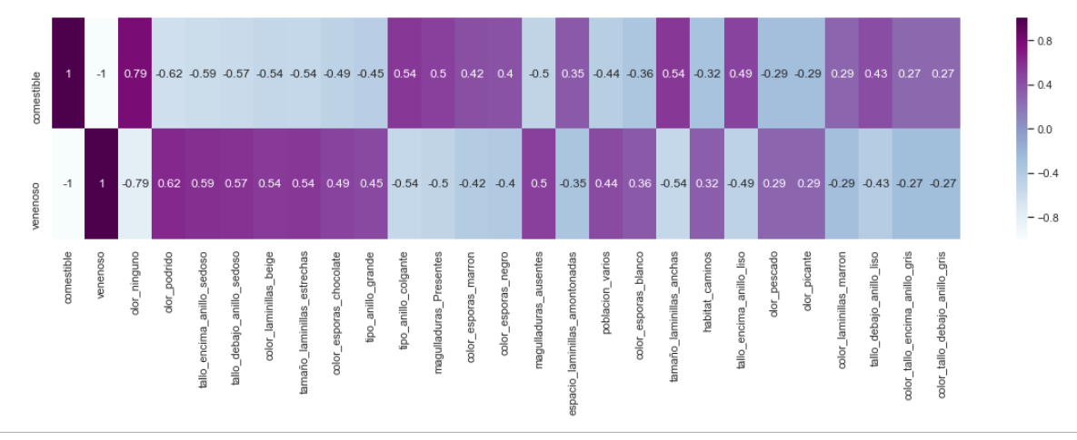

Slide 11
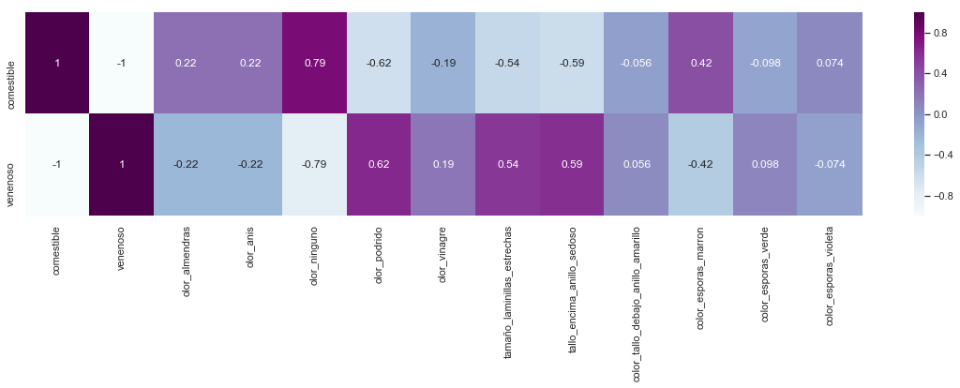

Slide 12
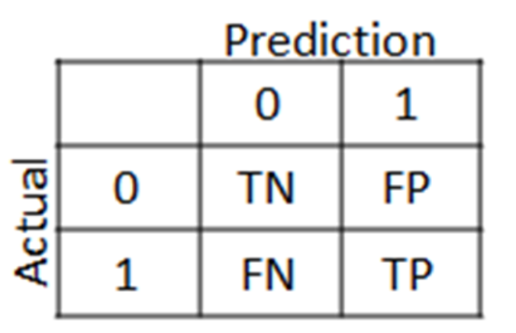

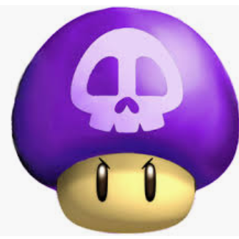
Matrices de confusión
resultados predichos vs. resultados reales
Nos permite discernir entre los casos bien clasificados y los que fueron erróneamente clasificados por el modelo.
 | Predice que es comestible | Predice que es venenoso
es comestible | verdaderos negativos TN | falsos positivos FP
es venenoso | falsos negativos FN | verdaderos positivos TP

Slide 13
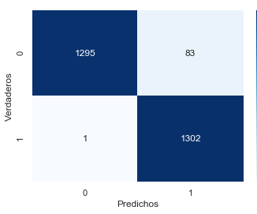
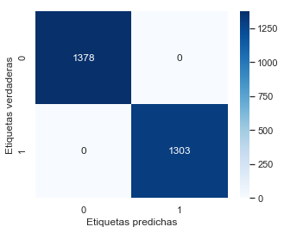
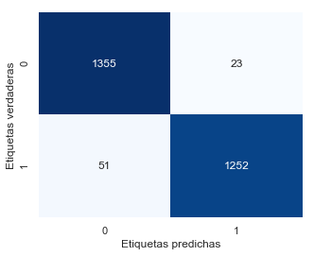


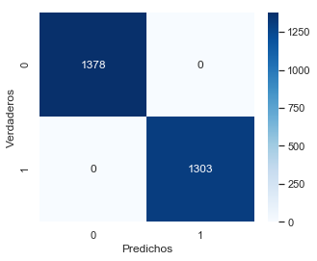
Naive Bayes
KNN con KBest
Reg Logist KBest
Reg Log KBest 0.3
predice que es comestible y es comestible
predice que es venenoso y es comestible
predice que es comestible y es venenoso
predice que es venenoso y es venenoso
Reg Log RFECV
Árbol
KNN
Reg Log

Slide 14
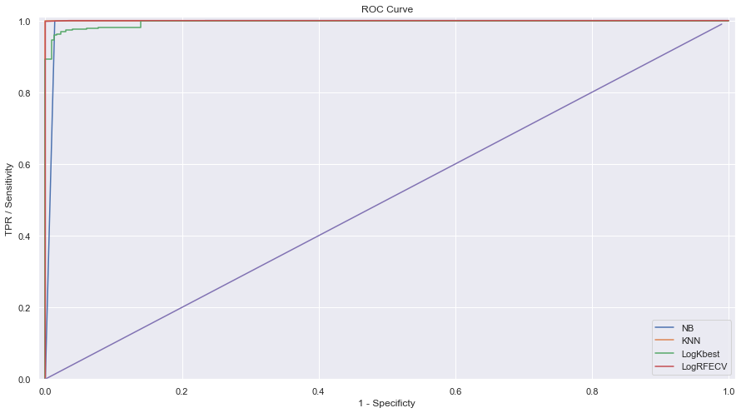
pegar curva roc

Slide 15
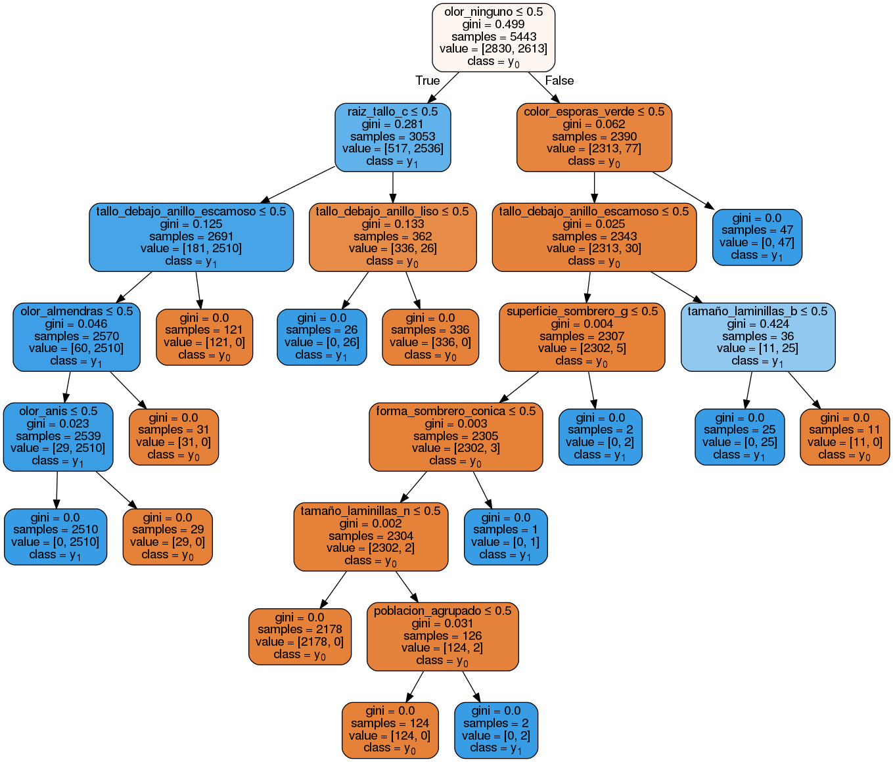

Slide 16
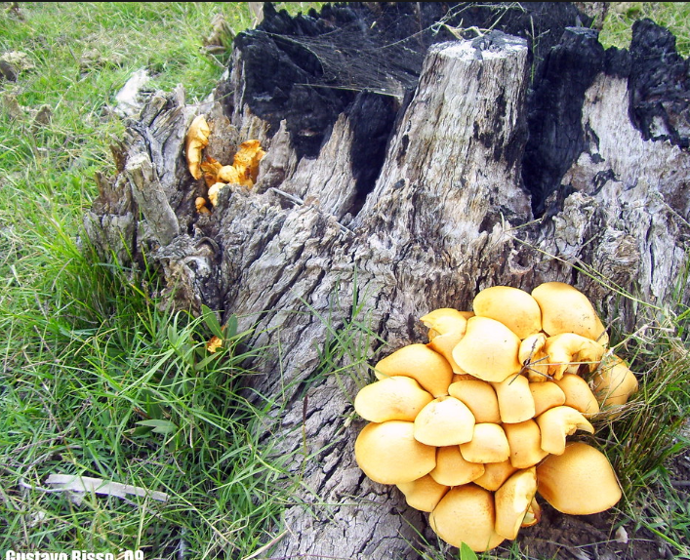
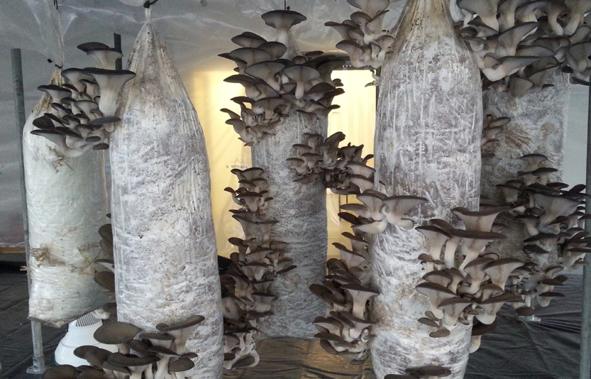

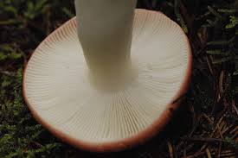
Conclusiones - Hongos comestibles
Habitan en el pasto y troncos
Se pueden encontrar en desechos.
Carecen de olor o sus olores son suaves a almendras o anís.
El tamaño de sus laminillas es ancho

Slide 17
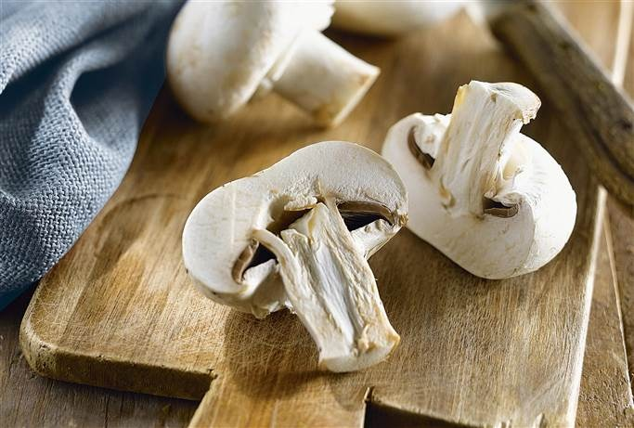
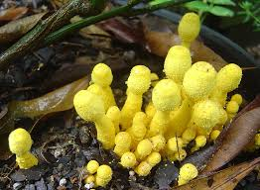
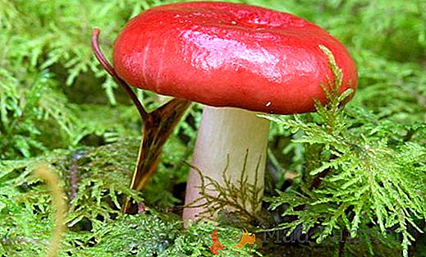
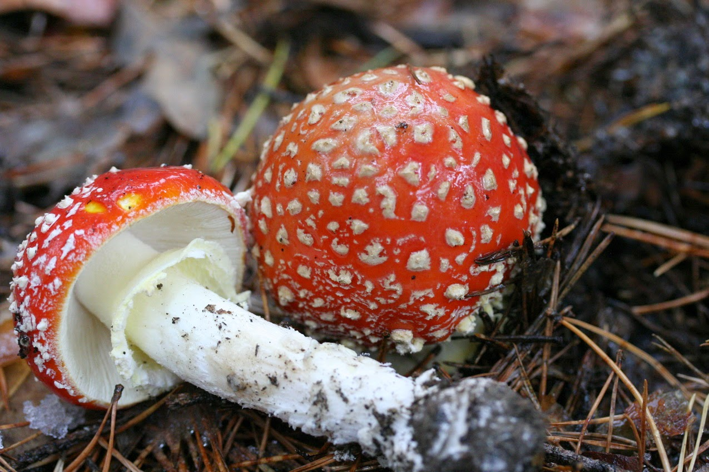
Conclusiones - Hongos comestibles
Presentan magulladuras
Tienen esporas naranjas, amarillas violetas o beige.
La textura del tallo encima y debajo del anillo es liso
Siempre tienen anillo, 1 o 2 frecuentemente colgante

Slide 18
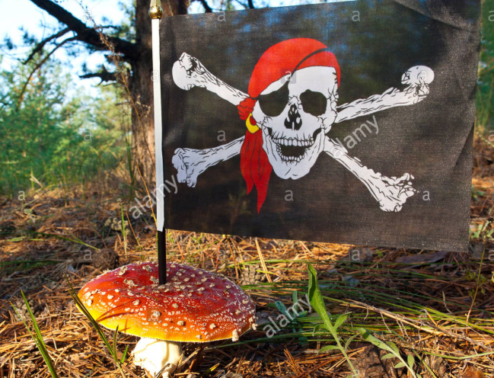
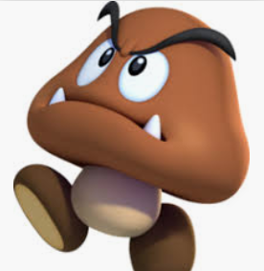
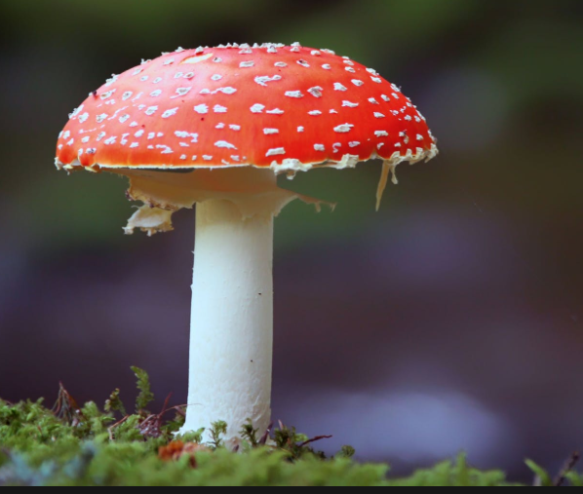
Conclusiones - Hongos venenosos
Tienen olores fuertes
Tienen sombreros rojos, rosas, amarillos o beige

Slide 19
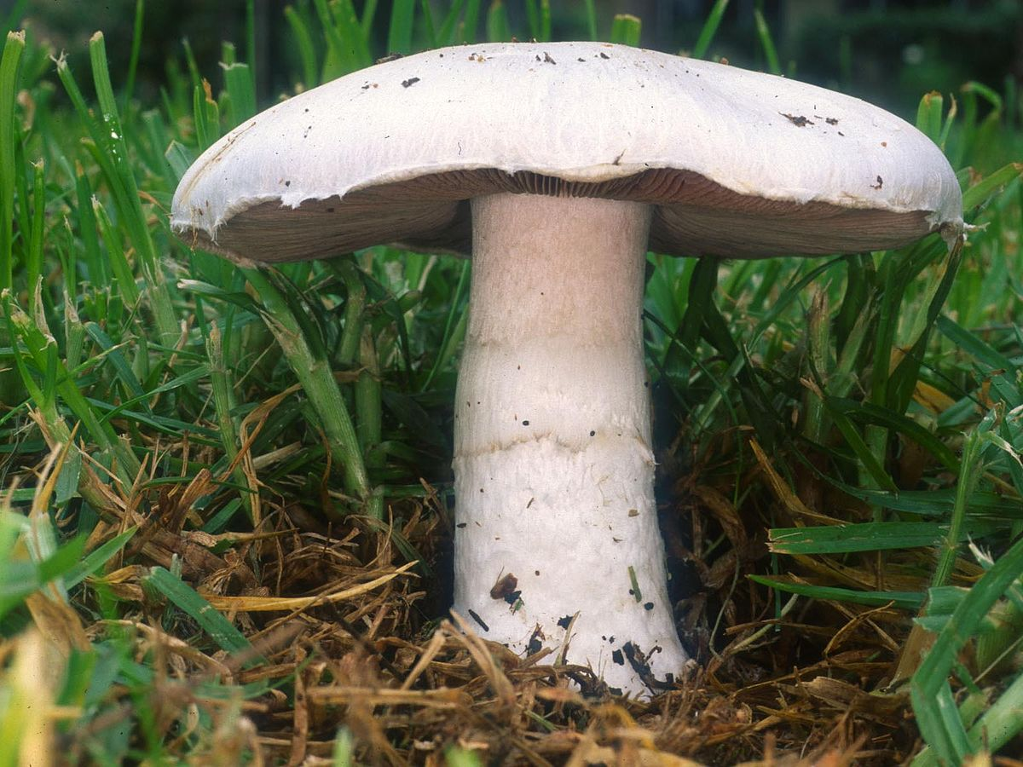

Conclusiones - Hongos venenosos
Cuentan con laminillas estrechas y de color beige
Presentan una textura del tallo sedosa y un anillo grande
Cuentan con esporas verdes

Slide 20
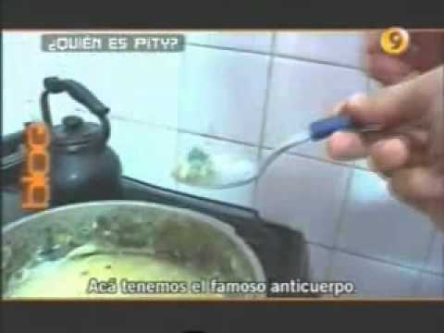
Conclusión final
Nuestro clasificador funciona muy bien y lo recomienda ...

Slide 21
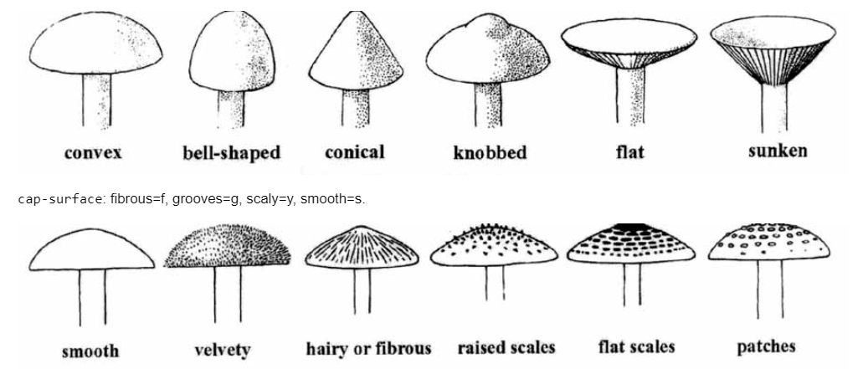
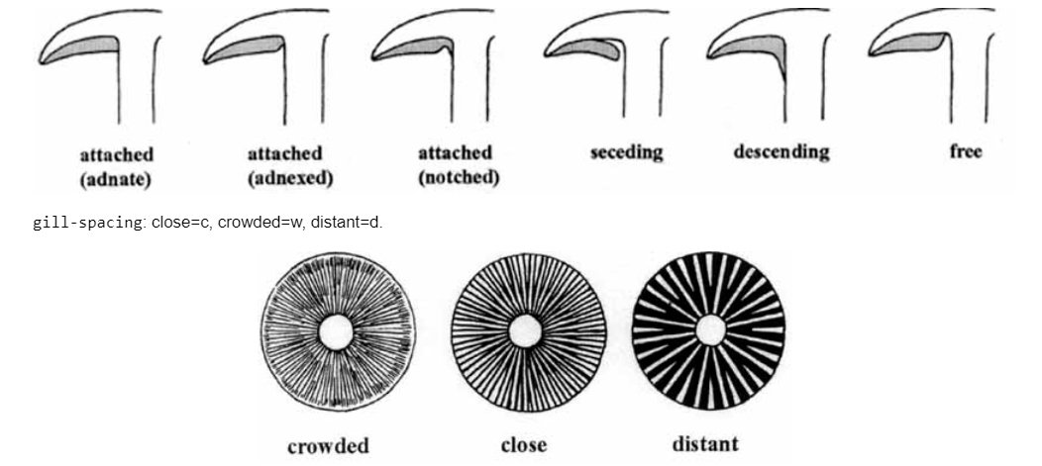
Fotos extras
Notes:
https://github.com/QuirkyDataScientist1978/GWU-Machine-Learning-1-Fall-2018-Mushroom-Classification-Project/blob/master/mushrooms.ipynb

Slide 22
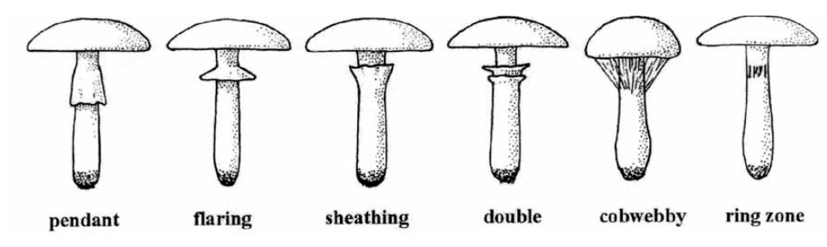
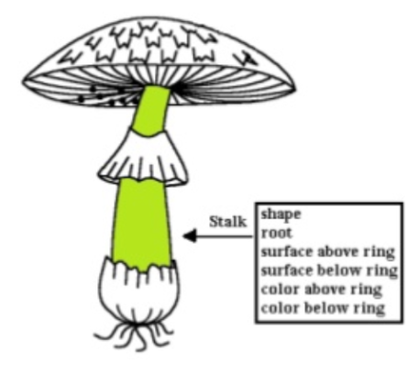
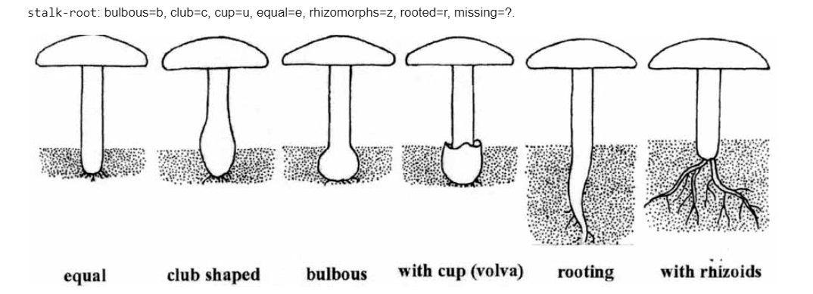
Fotos extras

Slide 23
